Slide 1


数学课程电子教案
数值分析
Numerical Analysis
任课教师：郑晖

Slide 2
教材 (Text Book)
数值分析（第二版）李 红 编著
（华中科技大学出版社）
参考书目 (Reference)
➢ 数值分析学习辅导 李红、徐长发编著
（华工出版社）

Slide 3
绪 论
数值分析概括为用计算机求解数学问题的数值方法和理论。我们在工程计算和科学实验中会遇到诸如线性方程组的求解、微分、积分、微分方程的求解等常见的数学问题。这些问题大家已经在相应的数学课程中学过，通常的思维是求出（或推导出）结果的表达式，然后应用表达式寻求答案。但在实际中结果的表达式（又称解析解），例如满足某个微分方程的函数，某个函数的原函数是不易求得的，这就需要数学理论与计算机结合起来，寻求(设计)合适的算法以期得到问题的近似数值解，这就是数值分析所要研究的问题。下面是两种思维过程的对比：

Slide 4
通常解决数学问题的思维方式
实际问题
数学模型
结果表达式
结果
数值分析的思维方式
实际问题
数学模型
算法设计
编程计算结果
后者也正是利用计算机解决科学计算的过程。

Slide 5
众所周知，电子计算机实质上只会做加减乘除等基本运算，研究怎样通过计算机所能执行的基本运算，求得各类数学问题的数值解或近似解就是数值计算的根本课题。由基本运算及运算顺序的规定所构成的完整的解题步骤，称为算法。数值计算的根本任务就是研究算法。

Slide 6
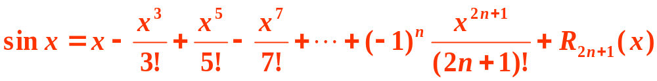
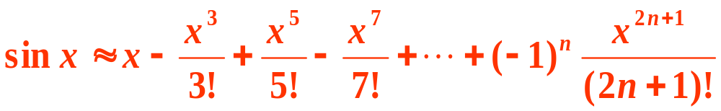
例 计算任意角的三角函数，如sinx。不调用库函数，计算机是不能直接计算sinx的。根据微分学的Taylor公式，我们有：
等式的右端就只是乘法与加法的循环运算。取
通过编制程序我们就可以计算sinx的近似值。事实上，计算机语言常用的数学运算的标准函数也可用这种方法写成。

Slide 7
➢算法2；上述多项式化为
例 计算多项式
的值。
➢算法1：按原形计算：
需做 次乘法、 次加法
十
四
则需做 次乘法、 次加法。
四
四

Slide 8
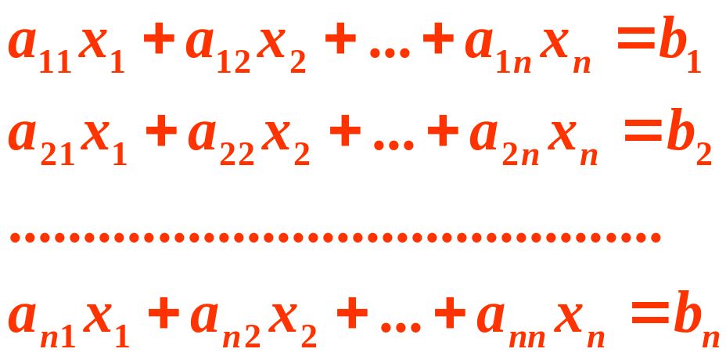
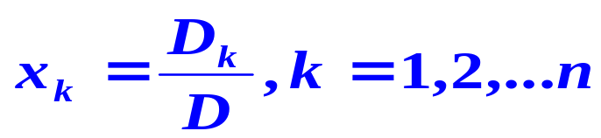
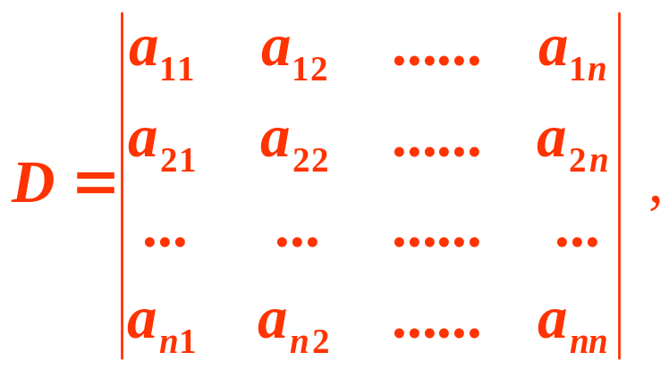


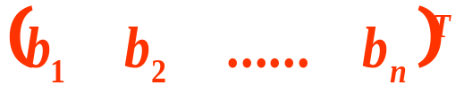
例 解线性方程组
按Cramer法则求解，即
其中
是把D 中第k列
换为

Slide 9
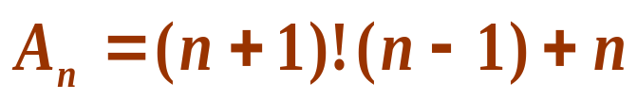
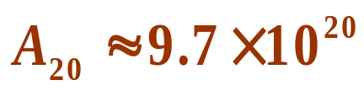

n+1
这要计算 个行列式，做 次除法。
n
而每个行列式包含 个乘积，每个乘积
n!
需做
n-1
次乘法.这样共需做
次乘除法。
当n=20时，
这意味
着在每秒做一亿次乘除法的计算机上，要做
多万年！
因此，在构造算法时，还应考虑如何
计算,
才能既快又省。

Slide 10
The following problem can be solved either the easy way or the hard way.
Two trains 200 miles apart are moving toward each other; each one is going at a speed of 50 miles per hour. A fly starting on the front of one of them flies back and forth between them at a rate of 75 miles per hour. It does this until the trains collide and crush the fly to death. What is the total distance the fly has flown?
The fly actually hits each train an infinite number of times before it gets crushed, and one could solve the problem the hard way with pencil and paper by summing an infinite series of distances. The easy way is as follows: Since the trains are 200 miles apart and each train is going 50 miles an hour, it takes 2 hours for the trains to collide. Therefore the fly was flying for two hours. Since the fly was flying at a rate of 75 miles per hour, the fly must have flown 150 miles. That's all there is to it.
When this problem was posed to John von Neumann,
he immediately replied, "150 miles."
"It is very strange," said the poser, "but nearly everyone
tries to sum the infinite series."
"What do you mean, strange?" asked Von Neumann. "That's how I did it!"

Slide 11

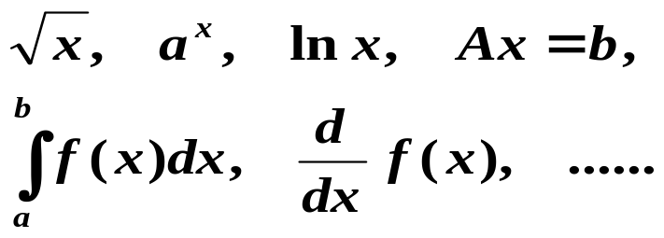
提问：数值分析是做什么用的？
输入复杂问题或运算
数值
分析
计算机
近似解
+ −
× ÷

Slide 12
第一章 误差 /* Error */
§1 误差的背景介绍 /* Introduction */
1. 来源与分类 /* Source & Classification */
从实际问题中抽象出数学模型
—— 模型误差 /* Modeling Error */
通过测量得到模型中参数的值
—— 观测误差 /* Measurement Error */
求近似解 —— 方法误差 (截断误差 /* Truncation Error */ )
机器字长有限 —— 舍入误差 /* Roundoff Error */

Slide 13
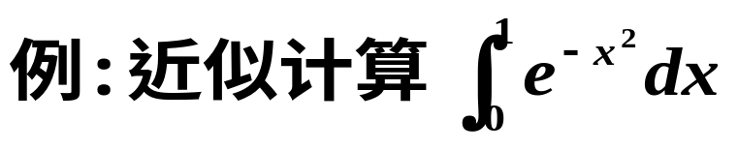
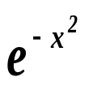
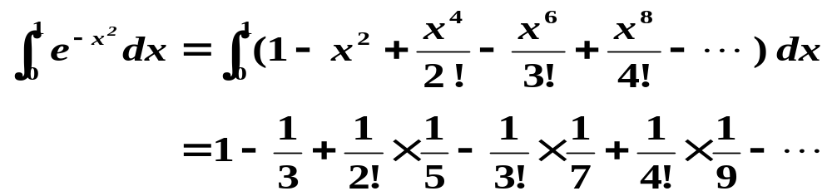
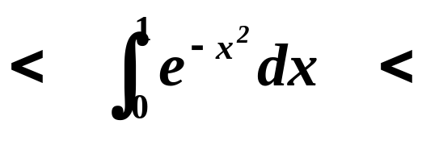
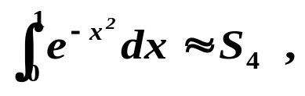
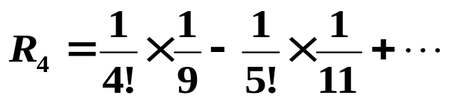
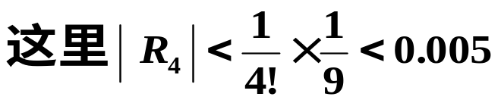

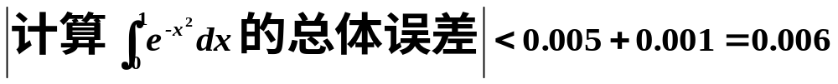
§1 Introduction: Source & Classification
= 0.747… …
解法之一：将 作Taylor展开后再积分
大家一起猜？
1 / e
1
取
S₄
R₄ /* Remainder */
由留下部分
/* included terms */
引起
则
称为截断误差 /* Truncation Error */
由截去部分
/* excluded terms */
引起
| 舍入误差 /* Roundoff Error */ |

Slide 14
§1 Introduction: Spread & Accumulation
2. 传播与积累 /* Spread & Accumulation */
例：蝴蝶效应 —— 纽约的一只蝴蝶翅膀一拍，风和日丽的北京就刮起台风来了？！
NY
BJ
以上是一个病态问题 /* ill-posed problem*/
关于本身是病态的问题，我们还是留给数学家去头痛吧！

Slide 15
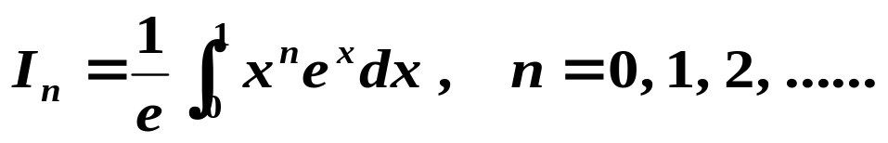

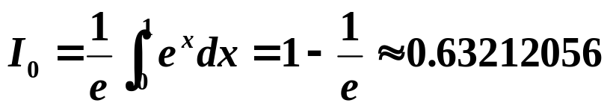

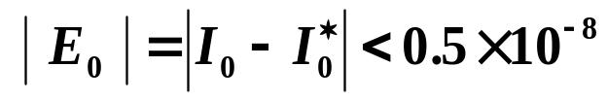
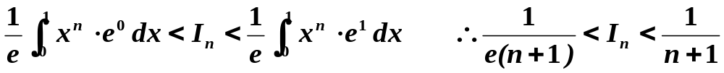
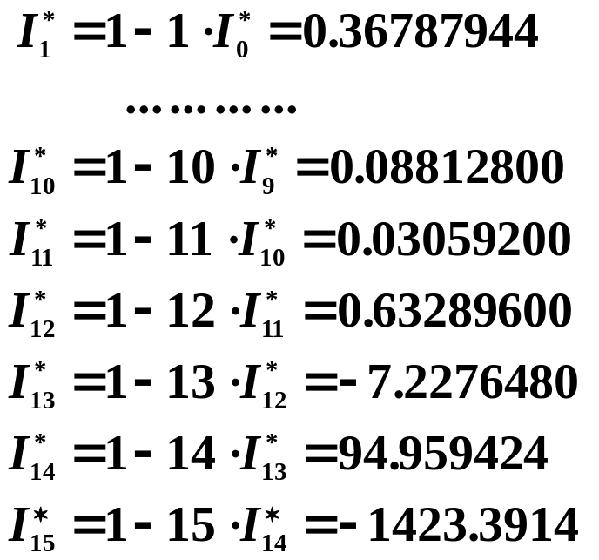

§1 Introduction: Spread & Accumulation
例：计算
 公式一：
记为
注意此公式精确成立
则初始误差
What happened?!
?
??
? !
! !

Slide 16



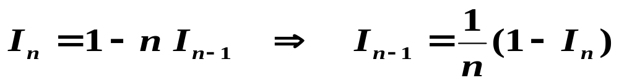
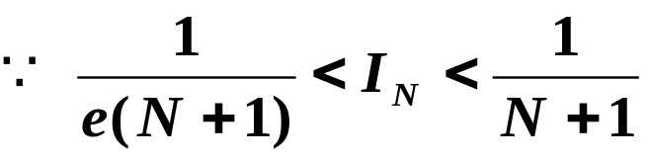
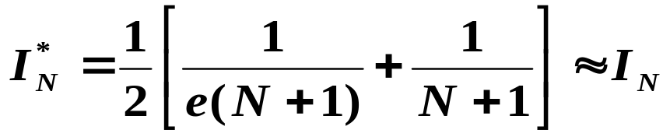
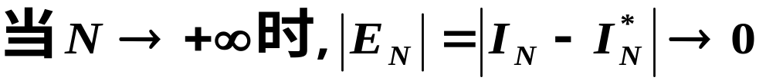
§1 Introduction: Spread & Accumulation
考察第n步的误差
可见初始的小扰动
迅速积累，误差呈递增走势。
造成这种情况的是不稳定的算法 /* unstable algorithm */
我们有责任改变。
 公式二：
方法：先估计一个I_{N} ,再反推要求的I_{n} ( n << N )。
注意此公式与公式一
在理论上等价。
可取

Slide 17
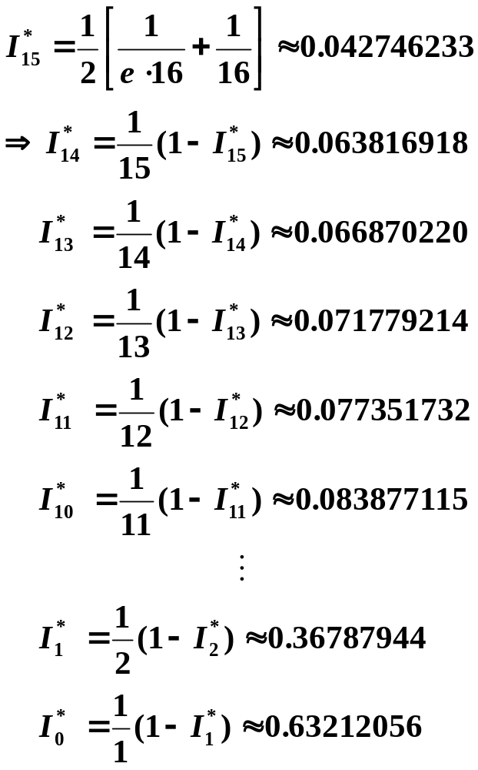
§1 Introduction: Spread & Accumulation
取
We just got lucky?

Slide 18
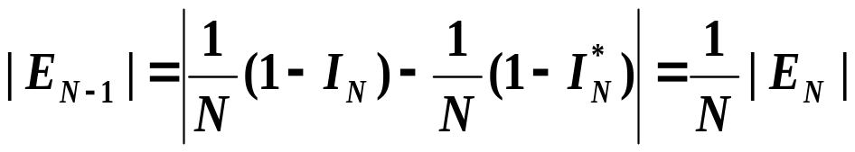
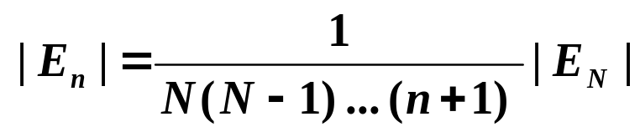
§1 Introduction: Spread & Accumulation
考察反推一步的误差：
以此类推，对 n < N 有：
误差逐步递减, 这样的算法称为稳定的算法 /* stable algorithm */
在我们今后的讨论中，误差将不可回避，
算法的稳定性会是一个非常重要的话题。

Slide 19




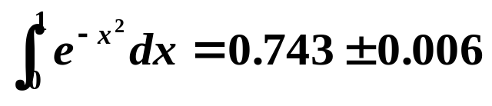

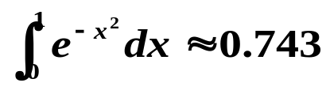

§2 误差与有效数字 /* Error and Significant Digits */
➢ 绝对误差 /* absolute error */
其中x为精确值，x*为x的近似值。
的上限记为
，称为绝对误差限 /* accuracy */，
Oh yeah? Then tell me the absolute error of
工程上常记为
，例如：
Hey isn’t it simple?
注：e* 理论上讲是唯一确定的，可能取正，也可能取负。
ε∗ > 0 不唯一，当然 ε∗ 越小越具有参考价值。
Oops!
Of course mine is more accurate ! The accuracy relates to not only the absolute error, but also to the size of the exact value.
I can tell that distance between two planets is
1 million light year ±1 light year.
I can tell that this part’s diameter is 20cm±1cm.

Slide 20
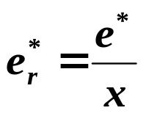
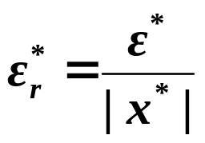




§2 Error and Significant Digits
➢ 相对误差 /* relative error */
x 的相对误差上限 /* relative accuracy */ 定义为
A mathematician, a physicist, and an engineer were traveling
through Scotland when they saw a black sheep through the
window of the train.
"Aha," says the engineer, "I see that Scottish sheep are black."
"Hmm," says the physicist, "You mean that some Scottish sheep are black."
"No," says the mathematician, "All we know is that there is at least one sheep in Scotland, and that at least one side of that one sheep is black!"
Now I wouldn’t call it simple. Say … what is the relative error of 20cm±1cm?
But what kind of information does that 5% give us anyway?
Don’t tell me it’s 5% because…
注：从 的定义可见， 实际上被偷换成了 ，而后才考察其上限。那么这样的偷换是否合法？
严格的说法是， 与 是否反映了同一数量级的误差？

Slide 21

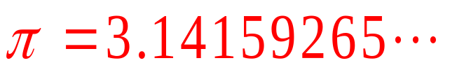

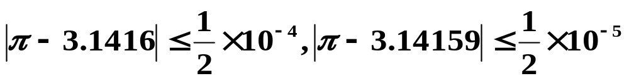
§2 Error and Significant Digits
➢有效数字 /* significant digits */
定义
（有效数字）若近似值
x
*
的误差限是某一
位的半个单位，该位到
x
*
的第一位非零数字共有
n
位，则
x
*
有
n
位有效数字。
按四舍五入原则若取四位小数得 3.1416，取五位小数则有 3.14159，它们的绝对误差不超过末位数的半个单位，即

Slide 22






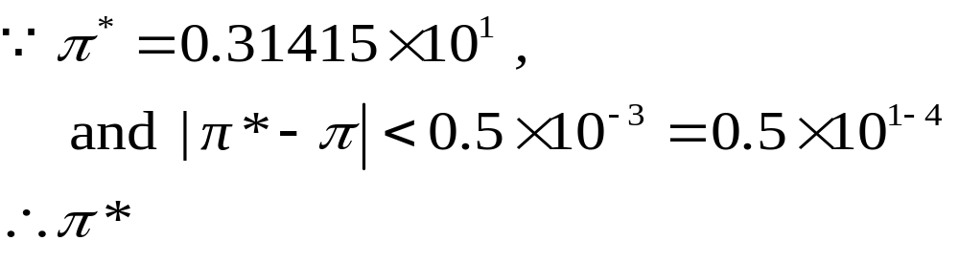
§2 Error and Significant Digits
用科学计数法，记 （其中 ）。若
（即 的截取按四舍五入规则），则称
为有n 位有效数字，精确到 。
例：
问： 有几位有效数字？请证明你的结论。
π
*
证明：
有 位有效数字，精确到小数点后第 位。
4
3
例：以下数字是经四舍五入得到的，判定各有几位有效数字。
187.9325 0.00369246 3.1415926 2.000072
注：0.2300有4位有效数字，而00023只有2位有效。12300如果写成0.123×10⁵，则表示只有3位有效数字。
数字末尾的0不可随意省去！
7
6
8
7

Slide 23
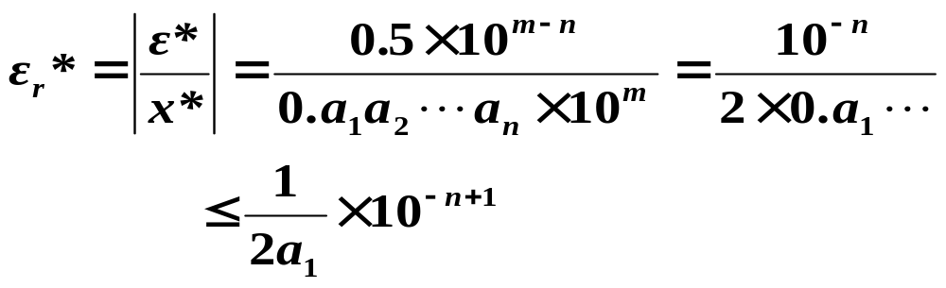
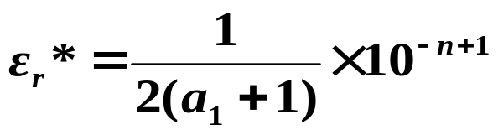
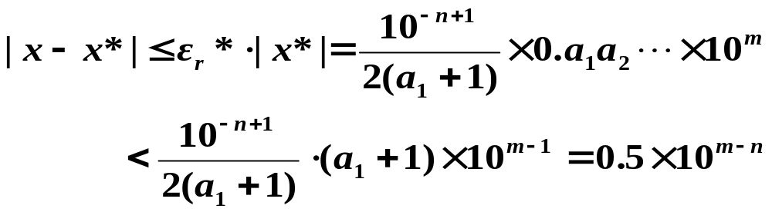
§2 Error and Significant Digits
➢有效数字与相对误差的关系
☞ 有效数字 ⇒ 相对误差限
已知 x* 有 n 位有效数字，则其相对误差限为
☞ 相对误差限 ⇒ 有效数字
已知 x* 的相对误差限可写为
则
可见 x* 至少有 n 位有效数字。

Slide 24

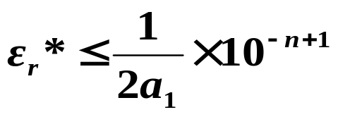
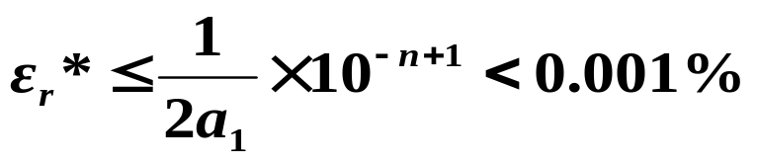
§2 Error and Significant Digits
例：为使 的相对误差小于0.001%,至少应取几位有效数字？
解：假设 π* 取到 n 位有效数字，则其相对误差上限为
要保证其相对误差小于0.001%，只要保证其上限满足
已知 a₁ = 3，则从以上不等式可解得 n > 6 − log6，即 n ≥ 6，应取 π* = 3.14159。

Slide 25
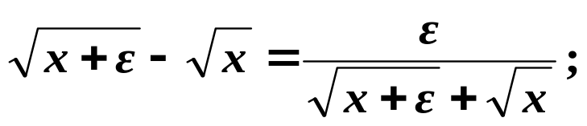
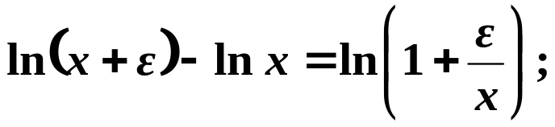
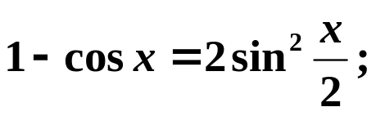
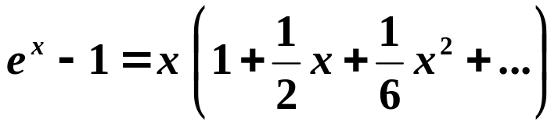
§3 几点注意事项 /* Remarks */
1. 避免相近二数相减
例：a₁ = 0.12345，a₂ = 0.12346，各有5位有效数字。
而 a₂ − a₁ = 0.00001，只剩下1位有效数字。
 几种经验性避免方法：
当 | x | << 1 时：

Slide 26


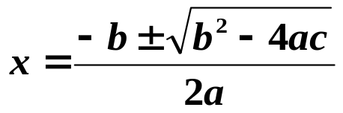
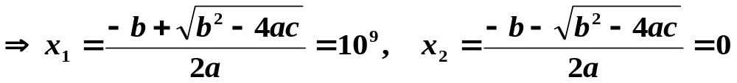
§4 Remarks
2. 避免小分母 : 分母小会造成浮点溢出 /* over flow */
3. 避免大数吃小数
例：用单精度计算 的根。
精确解为
 算法1：利用求根公式
在计算机内，10⁹存为0.1×10¹⁰，1存为0.1×10¹。做加法时，两加数的指数先向大指数对齐，再将浮点部分相加。即1 的指数部分须变为10¹⁰，则：1 = 0.0000000001 × 10¹⁰，取单精度时就成为：
10⁹+1=0.10000000×10¹⁰+0.00000000 ×10¹⁰=0.10000000 ×10¹⁰
大数吃小数

Slide 27
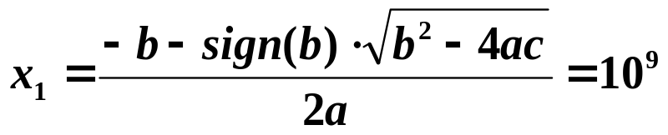
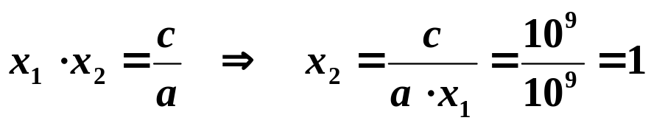
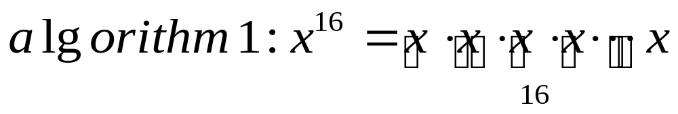


§4 Remarks
算法2：先解出
再利用
注：求和时从小到大相加，可使和的误差减小。
例：按从小到大、以及从大到小的顺序分别计算
1 + 2 + 3 + … + 40 + 10⁹
4. 先化简再计算，减少步骤，避免误差积累。
一般来说，计算机处理下列运算的速度为
5. 选用稳定的算法。
HW: p.13-14 #1, #5,#12
Self-study Ch.2-1

